Slide 1
İŞLETME BİLİMİNE GİRİŞ 10.HAFTA
Fatih Çallı

Slide 2
TEDARİK ZİNCİRİ=LOJİSTİK ?

Slide 3

Taşımacılık
Lojistik
Tedarik Zinciri

Slide 4

Taşımacılık
Taşıma dar anlamda bir nesnenin (eşya, ürün, yük, veya mal ) bir yerden bir başka yere nakli demektir. Geniş anlamda taşımacılık, müşteri ihtiyaçlarının giderilmesi amacıyla üretilen malların ihtiyaç duyulan bölge ve merkezlere zamanında ulaştırılmasıdır

Slide 5

LOJİSTİK
Lojistik, Yunanca Logistikos kelimesinden türemiş olup, "hesap kitap yapma bilimi", "hesapta becerikli" anlamına gelmektedir.
Lojistik kelime kökeni itibariyle Latin dilinde lojik (mantık) ve static (istatistik) kelimelerinin birleşmesinden meydana gelmiştir ki sözlük anlamı olarak mantıki istatistiktir.

Slide 6
Tarihsel Gelişimi:
Askeri Kökenler: Lojistik terimi ilk olarak askeri alanda kullanılmıştır. Orduların erzak, mühimmat ve diğer ihtiyaçlarını sağlamak için yapılan tüm faaliyetler lojistik olarak adlandırılırdı.
Sivil Hayata Geçiş: Zamanla lojistik kavramı, sadece askeri alandan çıkıp sivil hayata da geçmiştir. Günümüzde üretimden tüketime kadar birçok alanda lojistik faaliyetler gerçekleştirilmektedir.
Modern Anlamı: Günümüzde lojistik, bir ürünün üretim noktasından tüketiciye ulaştırılıncaya kadar geçen süreçte yapılan tüm planlama, uygulama ve kontrol faaliyetlerini kapsamaktadır.
Özetle, lojistik kelimesinin kökeni, hesaplama, planlama ve organizasyon kavramlarına dayanmaktadır. Askeri alanda ortaya çıkan bu kavram, günümüzde küresel ticaretin vazgeçilmez bir parçası haline gelmiştir.
Lojistik kelimesinin kökenini anlamak, bu kavramın ne anlama geldiğini daha iyi kavramamıza yardımcı olur. Ayrıca, lojistiğin tarihsel gelişimini incelemek, günümüzdeki uygulamalarının nasıl şekillendiğini anlamamızı sağlar.

Slide 7
LOJİSTİK
Lojistik, müşterilerin ihtiyaçlarını karşılamak üzere her türlü ürün, servis hizmeti ve bilgi akışının başlangıç noktasından tüketildiği son noktaya kadar olan tedarik zinciri içindeki hareketinin etkili ve verimli bir biçimde planlanması, uygulanması, taşınması, depolanması ve kontrol altında tutulması hizmetidir.

Slide 8
TEDARİK ZİNCİRİ
Tedarik zinciri, müşterinin doğru ürünleri veya hizmetleri, doğru yerde, istediği zamanda elde edebilmesini sağlayan faaliyetler, sistemler ve varlıklar ağı olarak tanımlanabilir.
Müşteriye, doğru ürünün, doğru zamanda, doğru yerde, doğru fiyata, tüm tedarik zinciri için mümkün olan en düşük maliyetle ulaşmasını sağlayan malzeme, bilgi ve para akışının entegre yönetimidir.

Slide 9
TEDARİK ZİNCİRİ
Müşteriler
Malzeme Akışı
TEDARİK ZİNCİRİ ŞEMATİK GÖRÜNÜŞÜ
Bilgi Akışı
Perakendeciler
Stratejik İş Birimi
Dağıtım Merkezleri
İlişki Yönetimi
İmalatçılar
1. Derece Tedarikçiler
1. Derece Tedarikçiler
2. Derece Tedarikçiler
2. Derece Tedarikçiler
2. Derece Tedarikçiler

Slide 10
TEDARİK ZİNCİRİ=LOJİSTİK?
“Tedarik Zinciri” ve “Lojistik” kavramları birbirine karışan ve zaman zaman birbiri yerine kullanılan iki terimdir. Tedarik zincirinin amacı, bir işletme için kesintisiz üretimi sağlamak amacıyla hammaddeden tüketime kadar olan zinciri kurumlara artı değer kazandırılması amacıyla planlanması olurken; Lojistik ise aynı yönetimi tüketiciyi temel alarak planlama işlemi olarak tanımlanmaktadır. Bu kısa tanım hangi terimin nerde kullanılacağı konusunda karmaşa oluşturmaktadır.

Slide 11

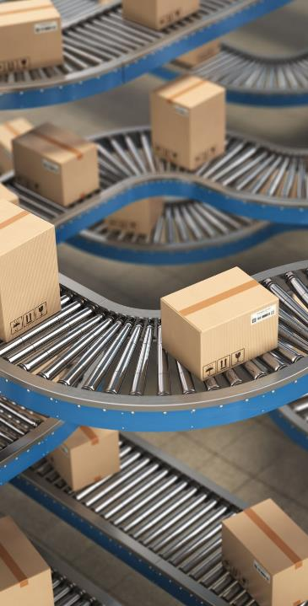
tedarik zinciri ve lojistik birbirini içeren ancak aynı olmayan kavramlardır.
Lojistik daha çok fiziksel bir süreçtir. Bir ürünün üretim noktasından tüketiciye ulaştırılması için yapılan tüm faaliyetleri kapsar. Bu faaliyetler arasında taşıma, depolama, ambalajlama, envanter yönetimi gibi işlemler yer alır. Yani lojistik, tedarik zincirinin daha dar bir kapsamıdır.
Tedarik zinciri ise daha geniş bir kavramdır. Ürünün ham madde aşamasından tüketiciye ulaşmasına kadar geçen tüm süreçleri ve bu süreçteki tüm paydaşları (tedarikçiler, üreticiler, dağıtıcılar, müşteriler) kapsar. Yani lojistik, tedarik zincirinin bir parçasıdır ancak tedarik zinciri lojistiğin ötesine geçer.
Örneklerle Açıklayalım
Lojistik: Bir fabrikadan üretilen bir televizyonun bir mağazaya taşınması için yapılan tüm işlemler (taşıma, depolama, sigorta vb.) lojistik faaliyetleridir.
Tedarik zinciri: Aynı televizyonun üretilmesi için gerekli olan ham maddelerin temini, üretim süreçleri, kalite kontrol, pazarlama, satış ve müşteri hizmetleri gibi tüm süreçler tedarik zinciri yönetiminin kapsamındadır.

Slide 12
tedarik zinciri ve lojistik birbirini içeren ancak aynı olmayan kavramlardır.
Özellik | Lojistik | Tedarik Zinciri
Kapsam | Daha dar, fiziksel süreçler | Daha geniş, tüm süreçler ve paydaşlar
Odak Noktası | Ürünün fiziksel hareketi | Ürünün yaşam döngüsü boyunca değer yaratma
Faaliyetler | Taşıma, depolama, ambalajlama | Planlama, satın alma, üretim, dağıtım, müşteri ilişkileri

Slide 13
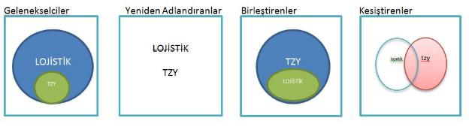
TEDARİK ZİNCİRİ=LOJİSTİK?
Geleneksel (Traditionalist): TZY, lojistiğin küçük bir parçasıdır.
Yeniden adlandırılan (Re-labeling): Lojistik ile TZY arasında fark yoktur ve Lojistiği, TZY olarak yeniden isimlendirir.
Birlikçi(birleştirenler) (Unionist): Lojistik, TZY’nin bir parçasıdır. TZY, lojistiği kapsar.
Kesişimci (Intersectionist): İkisinin de farklı ve ortak noktaları vardır. TZY, daha stratejiktir, taktiksel değildir. Larson ve Halldorsson (2004: 18)

Slide 14

TEDARİK ZİNCİRİ=LOJİSTİK?
Lojistik tanımlamalarına bakıldığına, ürün ve hizmetlerin hammadde noktasından tüketiciye kadar akışının ve depolanmasının müşteri ihtiyaçlarına uygun olarak planlama ve kontrol süreçlerini içerdiği görülür. Bu tanımın genel olarak harici ve dahili hareketliliği ve materyallerin firmaya geri dönüşünü, ayrıca hem hammaddenin hem de bitmiş ürünlerin hareketliliğini içerir.

Slide 15
TEDARİK ZİNCİRİ=LOJİSTİK?
Tedarik zinciri ise hammaddeden müşteriye kadar bir ürünün dağıtımına ilişkin tüm faaliyetleri içerir; hammaddenin ve parçaların temin edilmesi, üretim ve montaj, depolama ve envanter taşıması, sipariş girilmesi ve sipariş yönetimi, tüm kanallar boyunca dağıtım, müşteriye ulaştırma ve tüm bu faaliyetlerin izlenebilmesi için gerekli olan bilgi sistemlerini kapsar

Slide 16
LOJİSTİĞİN GELİŞİM TRENDİ
20. Yüzyılın Başları:
Endüstri Devrimi'nin Etkisi: Bu dönemde lojistik, üretim süreçleriyle doğrudan ilişkiliydi ve genellikle demiryolu ağı üzerinde gerçekleştirilirdi.
Depolama Odaklı Sistemler: Büyük miktarlarda ürünlerin depolanması ve dağıtımı, lojistiğin temel faaliyetleri arasındaydı.
20. Yüzyılın Orta ve Sonları:
Kamyon Taşımacılığının Yükselişi: Karayollarının gelişmesiyle birlikte kamyon taşımacılığı, lojistikte önemli bir yer edinmeye başladı.
Konteynerizasyon: Standart boyutlarda konteynerlerin kullanılması, taşıma işlemlerini kolaylaştırdı ve maliyetleri düşürdü.
Lojistik Yönetim Sistemlerinin Gelişimi: Lojistik süreçlerin daha etkin yönetilmesi için ilk bilgisayar tabanlı sistemler ortaya çıktı.
21. Yüzyılın Başları:
Küreselleşme ve Tedarik Zinciri Yönetimi: Küreselleşmeyle birlikte tedarik zincirleri karmaşıklaştı ve lojistik şirketleri, tüm tedarik zinciri süreçlerini yönetmek zorunda kaldı.
E-ticaretin Etkisi: E-ticaretin hızlı büyümesi, son kullanıcıya yönelik lojistik hizmetlerin önemini artırdı.
Teknolojik Gelişmeler: Barkod okuyucular, RFID teknolojisi gibi araçlar, lojistik süreçlerin otomasyonuna katkı sağladı.

Slide 17
Lojistik Nedir ?
Lojistik, ürün, hizmet ve insan gibi kaynakların, ihtiyaç duyulan yerde ve istenen zamanda temin edilmesi için bir araç olarak tanımlanabilir. Herhangi bir pazarlama veya üretim organizasyonunun lojistik destek olmadan başarılması çok zordur. Lojistik, nakliye, envanter, depolama, malzeme idaresi ve ambalajlama bilgilerinin birleştirilmesini kapsar. Lojistik işletme sorumluluğu, hammaddenin coğrafik konumlanması, prosedürün işletilmesi ve ihtiyaçların mümkün olan en düşük maliyetle karşılanarak işin bitirilmesidir.

Slide 18
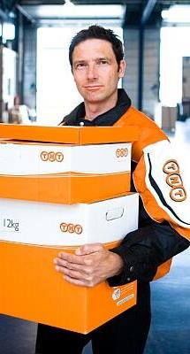
Lojistikçi Kimdir ?
Lojistikçi, bir ürünün üretim noktasından tüketiciye ulaşıncaya kadar geçen süreçteki tüm fiziksel akışını planlayan, organize eden ve yöneten kişidir. Bu süreç, ürünün depolanması, taşınması, dağıtımı ve envanter yönetimi gibi birçok farklı aşamayı içerir.Basitçe söylemek gerekirse, lojistikçi, ürünlerin doğru zamanda, doğru yerde ve doğru miktarda olması için çalışan kişidir.

Slide 19
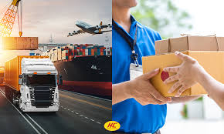
Lojistikçi Kimdir ?
Lojistikçinin Görevleri Nelerdir?
Planlama: Ürünlerin üretimden tüketiciye en uygun rotalarını belirlemek, taşıma yöntemlerini seçmek ve depolama alanlarını planlamak
.Organizasyon: Taşıma işlemlerini koordine etmek, depolama işlemlerini yönetmek ve envanter kayıtlarını tutmak.
Kontrol: Taşıma süreçlerini takip etmek, teslimatların zamanında yapıldığını kontrol etmek ve herhangi bir sorun durumunda çözüm üretmek.
Maliyet Analizi: Lojistik işlemlerin maliyetini analiz etmek ve maliyetleri düşürmek için yeni yöntemler geliştirmek.
Tedarik Zinciri Yönetimi: Tedarikçilerle ve müşterilerle iletişim kurarak tedarik zincirinin sorunsuz işlemesini sağlamak.

Slide 20

Lojistikçi Kimdir ?
Lojistikçinin Nitelikleri Nelerdir?
Planlama ve Organizasyon Becerileri: Karmaşık süreçleri planlayabilme ve organize edebilme yeteneği.
Problem Çözme Becerileri: Karşılaşılan sorunlara hızlı ve etkili çözümler üretebilme yeteneği.
İletişim Becerileri: Tedarikçiler, müşteriler ve diğer ekip üyeleriyle etkili iletişim kurabilme yeteneği.
Analitik Düşünme Becerileri: Verileri analiz edebilme ve doğru kararlar alabilme yeteneği.
Teknolojik Bilgi: Lojistik yazılımları ve teknolojileri hakkında bilgi sahibi olmak.

Slide 21
Temel Lojİstİk Faalİyetlerİ Nelerdİr?
Taşıma
Depolama
Ambalajlama
Envanter Yönetimi
Sipariş İşleme
Bilgi Akışı
Gümrük İşlemleri
Lojistik Ağ Tasarımı
Geri Dönüşüm

Slide 22
TEMEL LOJİSTİK AKTİVİTELERİ
Taşıma (nakliye)
Taşıma yolunun ve aracıların seçimini yapmak
Yük bölme‐birleştirme işlemlerini yürütmek
Rota planlama ve çizelgeleme yapmak
Ekipman seçimine karar vermek
Taşıma maliyet kararlarını almak

Slide 23
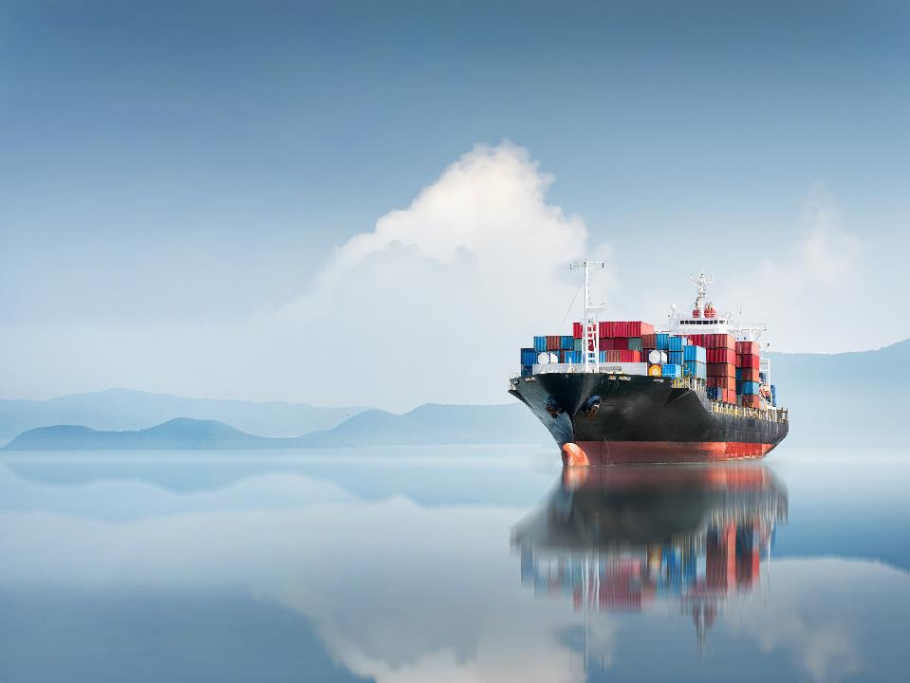
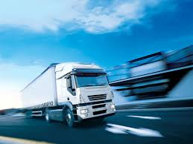
Taşıma-Nakliye
Ürün, hammadde, kaynak veya diğer somut maddelerin taşınması işlemine nakliye denir. Üretim ve tüketim noktaları farklı olduğu sürece taşımacılık her zaman var olacaktır. Lojistik, malların tedarik zinciri içindeki hareketini kapsadığına göre nakliye operasyonları, lojistiğin en temel operasyonudur denilir.

Slide 24
TEMEL LOJİSTİK AKTİVİTELERİ
STOK (ENVANTER) YÖNETİMİ
Kısa dönemli talep tahminleri yapmak
Hammadde ve ürün stok politikaları belirlemek
Stok noktalarında ürün karmalarını oluşturmak
Stok noktalarının sayı, boyut ve konumlarını belirlemek.

Slide 25
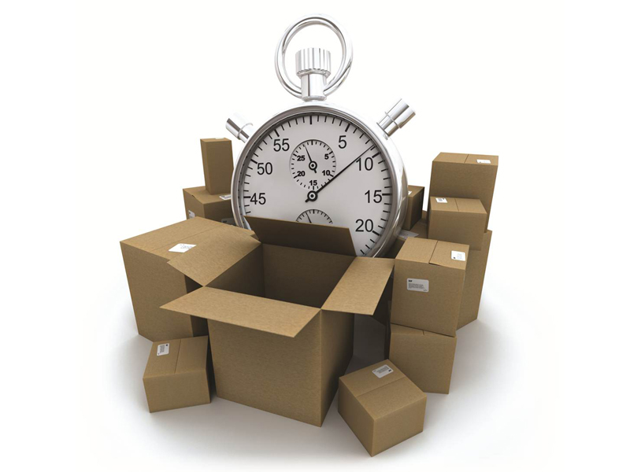

Stok Yönetimi
Stok, üretimi istenen düzeyde tutmak, teslim ve satışı istenen özelliklere göre gerçekleştirmek amacıyla malzeme ve ürün mevcudunun elde bulundurulmasıdır. Başka bir deyişle, iç ve dış müşterinin talebini karşılamak amacıyla işletmenin elde tuttuğu malzemedir. Tedarik zincirlerinde malzemenin bitmiş ürüne dönüşümü sırasında stok bulundurulur. Tedarik zinciri içinde hammadde yarı mamule dönüştürülmek üzere tutulur. Hammadde işlendiğinde elde edilen ürün henüz son şeklini almadıysa bu mamullere yarı mamul denir. Yüklemeye hazır haldeki ve üretim sürecini tamamlamış mamullere ise bitmiş ürün denir
Notes:
. Tedarik zincirinin farklı bölümlerinde hammadde, yarı mamul ve bitmiş ürün stokları tutulmaktadır. Fakat bu durum tedarik zinciri üyelerini zorlar. Çünkü nakit para akışı yavaşlar üretilen malın maliyeti kısa sürede kasanıza girmeyebilir veya stokta bekleyen mallar siz satamadan bozulabilir ya da ürünleriniz büyük ise çok yer kaplayacağından sizin için ekstra depo maliyeti çıkarabilir. O yüzden tedarik zinciri üyeleri stoklarını en aza indirgemeye çalışırlar.

Slide 26
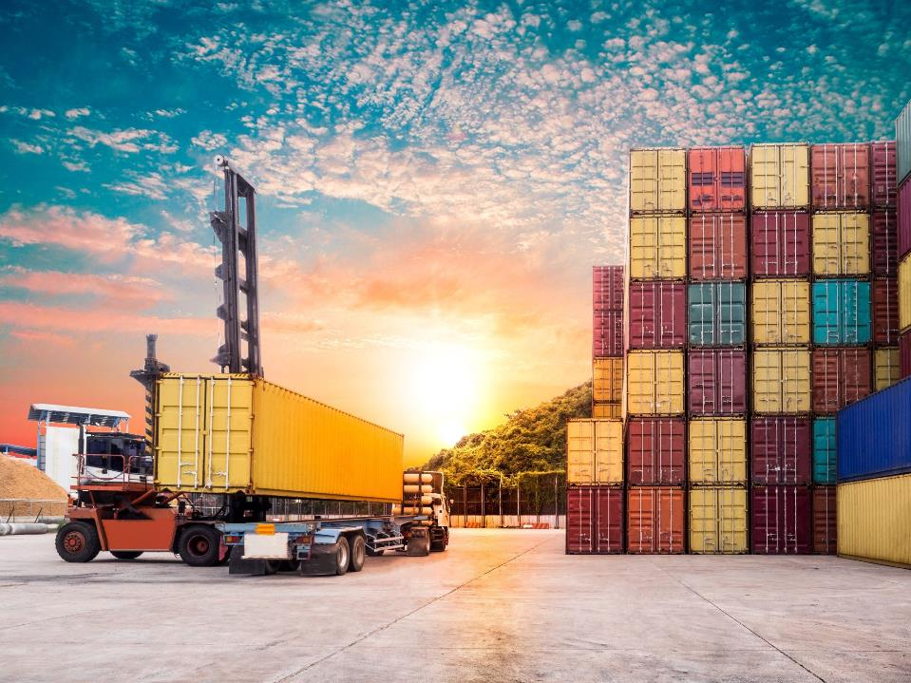
Depolama
Zincirdeki hammadde depolarında, yarı mamul depolarında, dağıtıcılarda ve satış noktalarında depolama yapılmaktadır. Depo faaliyetleri arasında etiketleme, satış öncesi son işlemler gibi faaliyetler bulunur. Depolamanın ana amacı müşteri talebinden itibaren en kısa sürede cevap verebilmek ise depolanan miktarların fire vermemesi, hızlı toplanması ve yüklenebilmesi önem arz etmektedir. Depolar ilk giren ilk çıkar (FIFO) veya son giren ilk çıkar (LIFO) prensiplerine göre dizayn edilebilir.

Slide 27
SİPARİŞ İŞLEME
Sipariş verme şekillerini belirlemek
Sipariş iletişimini sağlamak ve geliştirmek
Sipariş giriş işlemlerini yürütmek
Sipariş izlemeyi gerçekleştirmek
Sipariş tamamlama aşamalarını gerçekleştirmek.
Notes:
Sipariş İşleme, tedarik zincirinin temel unsurlarından biridir ve müşteri taleplerinin doğru, hızlı ve verimli bir şekilde karşılanmasını sağlar. Bu süreç; siparişin alınması, doğrulanması, stok kontrolü, ürünün hazırlanması, sevkiyatı ve teslimatın izlenmesi gibi adımları içerir. Etkin bir sipariş işleme sistemi, müşteri memnuniyetini artırırken, işletmenin operasyonel maliyetlerini azaltmasına ve rekabet avantajı elde etmesine katkı sağlar.

Slide 28

Dış Ticaret
İthalat ve ihracat işlemlerinde, uluslararası nakliyenin yapılması büyük önem taşımaktadır. Bu noktada gümrükleme, bekleme süresinde antrepo kullanımı, sigorta işlemleri vb. işlemler nakliye faaliyetin devam edebilmesi için önemli operasyonlardır.
Notes:
İthalat ve ihracat işlemlerinde, uluslararası nakliye süreçleri büyük önem taşır. Ürünlerin ülkeler arası güvenli, hızlı ve yasal çerçevede taşınabilmesi için bir dizi operasyonun doğru şekilde yürütülmesi gerekmektedir. Bu noktada; gümrükleme işlemleri, ürünlerin yasal giriş ve çıkışının yapılabilmesi için zorunludur. Antrepo kullanımı, gümrük işlemleri tamamlanana kadar malların güvenli şekilde bekletilmesini sağlar. Ayrıca, nakliye sürecinde karşılaşılabilecek risklere karşı sigorta işlemleri de lojistik zincirin devamlılığı açısından kritik rol oynar. Bu operasyonların her biri, dış ticaretin kesintisiz işlemesi ve zaman kayıplarının önlenmesi açısından hayati öneme sahiptir.

Slide 29
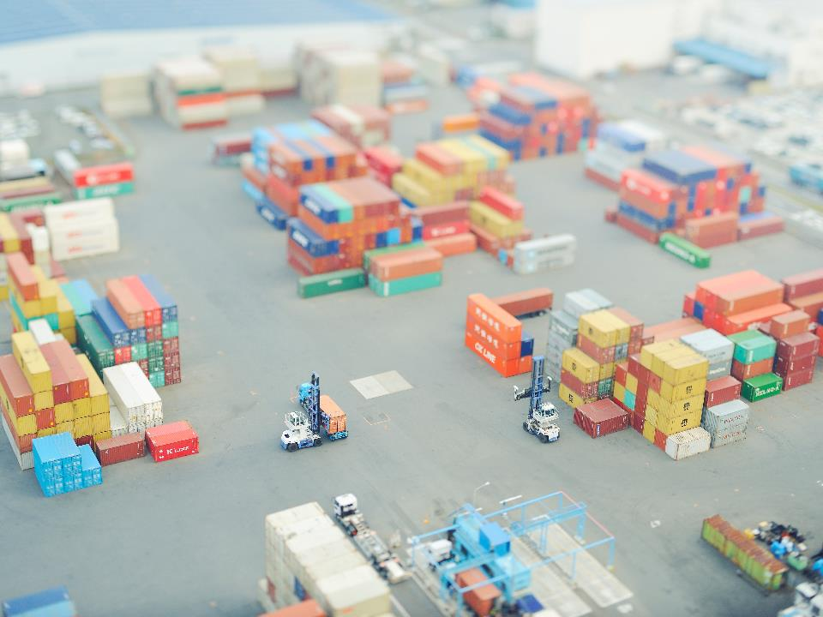
Sevkiyat Planlama
Sevkiyat müşteri ile temasa geçilen, bu süreçte yapılan bir hatanın doğrudan müşteriyi etkileyen bir faaliyettir. Bunun yanında lojistik faaliyetler içinde maliyeti en yüksek işlemlerden biri olduğu da kesindir. Bu nedenle sevkiyat planlamanın misyonu müşteri taleplerini istekler dahilinde eksiksiz yerine getirmek ve bunu en ekonomik şekilde gerçekleştirmek olmalıdır.
Notes:
Sevkiyat, tedarik zincirinde müşteri ile doğrudan temas kurulan nadir süreçlerden biridir ve bu aşamada yapılacak bir hata, doğrudan müşteri memnuniyetini olumsuz etkileyebilir. Aynı zamanda, lojistik faaliyetler içinde en yüksek maliyet kalemlerinden biri olması nedeniyle özel bir öneme sahiptir. Bu bağlamda, sevkiyat planlamasının temel misyonu; müşteri taleplerini eksiksiz, zamanında ve istenilen şekilde karşılamak, bunu yaparken de en ekonomik çözüm yollarını uygulamaktır. Etkin bir sevkiyat planlaması, hem müşteri memnuniyetini artırır hem de işletme için sürdürülebilir bir maliyet avantajı sağlar.

Slide 30
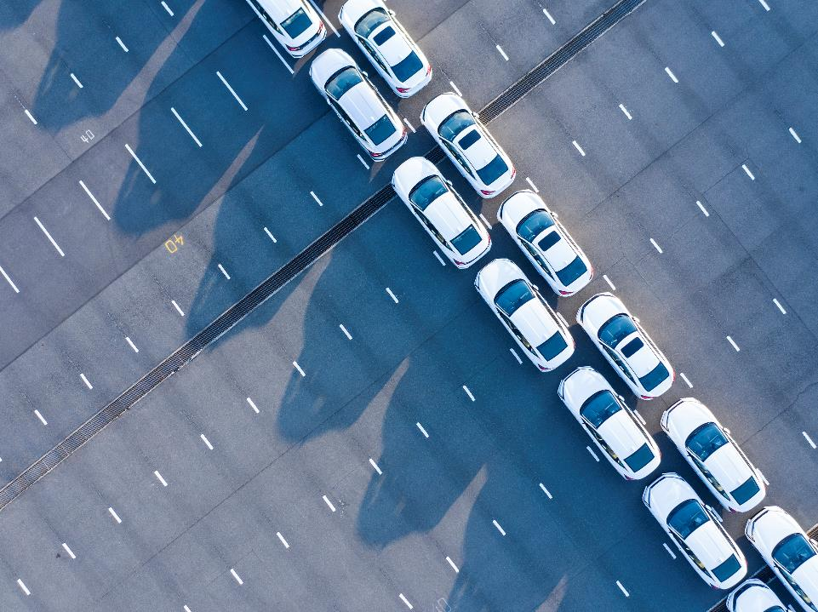
Filo Yönetimi
Nakliyenin yapıldığı araçların sayı ve büyüklüklerinin belirlenmesi,
tasarımları ve bakımları filo yönetimi kapsamında sürdürülen faaliyetlerdir. Bununla birlikte taşınacak malın türüne göre araçtaki donanım belirlenir. Örneğin dondurulmuş gıda taşıyan araçlarda ürünün soğuk kalması için frigofrik kasalar, ağır yük taşıyan araçlarda mobil vinç, akaryakıt taşıyan araçların üstünde tanklar bulunabilir.

Slide 31
DESTEKLEYİCİ AKTİVİTELER
Materyal temini
Koruyucu paketleme
Ürün hazırlama
Ürün planlaması
Bilgi Akışı
Elleçleme
Notes:
Materyal Temini: Üretim ya da satışa sunulacak ürünler için gerekli hammadde, yarı mamul veya parçaların iç ya da dış kaynaklardan sağlanması sürecidir.
Koruyucu Paketleme: Ürünün nakliye, depolama ve elleçleme sırasında zarar görmesini engellemek amacıyla yapılan dayanıklı ve işlevsel paketleme işlemidir.
Ürün Hazırlama: Siparişe uygun şekilde ürünlerin seçilmesi, toplanması, kontrol edilmesi ve sevkiyata hazır hale getirilmesidir.
Ürün Planlaması: Talep tahminlerine, üretim kapasitesine ve stok durumuna göre hangi ürünün ne zaman ve ne miktarda hazırlanacağına karar verilmesidir.
Bilgi Akışı: Tedarik zinciri boyunca üretici, tedarikçi, lojistik sağlayıcı ve müşteri arasında gerçekleşen veri, belge ve iletişim akışıdır. Bilgi akışının etkin olması, karar alma süreçlerini hızlandırır ve hataları azaltır.
Elleçleme: Ürünlerin taşıma araçlarına yüklenmesi, boşaltılması, depolanması veya yeniden düzenlenmesi gibi fiziksel hareketlerini kapsayan işlemlerdir. Doğru ekipman ve yöntemlerle yapılması, zaman ve maliyet tasarrufu sağlar.

Slide 32
Lojistik Çeşitleri Nelerdir?
Lojistiği değişik bakış açılarına göre farklı gruplara ayırabiliriz. Örneğin lojistik faaliyetlerin yapıldığı alan ya da sektöre göre Askeri Lojistik, Hastane Lojistiği, Acil Durum Lojistiği, Bakım-Onarım Lojistiği, Soğuk Zincir Lojistiği gibi gruplandırmalar yapmak mümkündür.
Taşımanın yapıldığı yol türüne göre ise karayolu, denizyolu, havayolu ve demiryolu lojistiği olarak dört ana gruba ayrılabilir. Bunların ikili birleşimlerinden Ro-Ro (karayolu – denizyolu) ve Ro-La (karayolu – demiryolu) ve karayolu ile başlayan ve biten üçlü birleşimlerinden
kombine taşımacılık (karayolu – demiryolu veya denizyolu – karayolu) yöntemleri geliştirilmiştir. Bazı kaynaklarda boru hatları da bir tasıma türü olarak ele alınmaktadır.

Slide 33

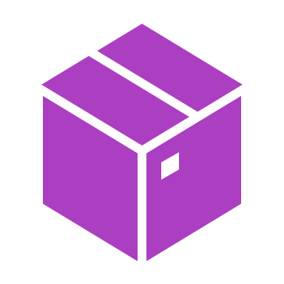
Taşımacılığın İşletmeler İçin Önemi
TAŞIMACILIK; lojistik maliyetlerin ortalama üçte birini veya üçte ikisini oluşturur.

Slide 34
TAŞIMA MODLARI
Karayolu Taşımacılığı
Demiryolu Taşımacılığı
Denizyolu Taşımacılığı
Havayolu Taşımacılığı
Boru Hattı Taşımacılığı
Nehir (iç su yolları) Taşımacılığı

Slide 35
TAŞIMA ŞEKLİ SEÇİMİ
Taşıma şekli şu kriterlere göre belirlenebilir;
Ürünün fiziksel özelliği
Nakliyenin fiyatı
Ürünün ambalaj biçimi
Ürünün boyutları
Ürünün son teslim tarihi

Slide 36
TAŞIMA ŞEKLİNİN SEÇİMİ
Taşıma yöntemleri arasında tercih sebebi oluşturma veya birini diğerinden ayırt etme açısından her yöntemin kendine has ve hatta kendi içinde farklı özellikleri vardır.
Erişebilirlik
Hız
Taşıma kapasitesi
Güvenlik
Esneklik
Maliyet
Taşıma işinin uyumu
Malzemenin cinsi
Malzemenin ambalajı
Malzemenin hacmi
Notes:
Erişebilirlik: Taşıma aracının hedef noktaya ulaşabilme durumu (örneğin denizyolu sadece limanlara erişebilir).
Hız: Teslimatın yapılma süresi. Özellikle havayolu hızlı teslimat sağlar.
Taşıma Kapasitesi: Büyük hacimli ya da ağır yüklerin taşınmasında uygunluk (denizyolu bu konuda avantajlıdır).
Güvenlik: Yükün zarar görmeden teslim edilme güvencesi.
Esneklik: Yükleme-boşaltma noktaları, güzergâh esnekliği (karayolu genellikle en esnek yöntemdir).
Maliyet: Taşıma sürecinin toplam ekonomik yükü.
Taşıma İşinin Uyumu: Yükün taşınacağı yöntemle malzeme türü ve teslimat beklentisinin ne kadar uyumlu olduğu.
Malzemenin Cinsi: Tehlikeli madde, gıda, kimyasal vs. gibi özel taşıma gerektiren durumlar.
Malzemenin Ambalajı: Hangi taşıma yönteminin mevcut ambalaj türüne uygun olduğu.
Malzemenin Hacmi: Az hacimli yükler için daha ekonomik olan yöntemler tercih edilirken, büyük hacimli taşımada farklı tercihler öne çıkar.

Slide 37
Multimodal Taşımacılık
Multimodal taşımacılık, yüklerin birden fazla taşıma modu (örneğin karayolu, denizyolu, demiryolu) kullanılarak, aynı taşıma ünitesinde aktarılmadan taşınması yöntemidir. Özellikle dökme yüklerin taşınmasında tercih edilen bu model, küresel ticaretin etkin şekilde işlemesine katkı sağlar. Bu yöntemde tüm taşıma süreci için tek bir taşıyıcı firma ve taşıma sözleşmesi bulunur. Örneğin, ana taşıma modu denizyolu olduğunda Kombine Taşıma Konişmentosu (Combined Transport B/L) ya da Çok Modlu Konişmento (Multimodal B/L) düzenlenir. Eğer taşınan yük tehlikeli madde ise, IMDG-IMO ve ADR Ref.5.4.1 kurallarına uygun belgeler ve Konteyner Ambalaj Sertifikası gereklidir.

Slide 38
INTERMODAL TAŞIMACILIK
İntermodal taşımacılık, yükleme ünitelerinin bir taşımacılık modundan bir diğerine transferini kolaylaştıran teknolojiler dizisidir. İntermodal transfer bir taşımacılık işleminde daha büyük hacimleri taşımak için bir taşımacılık modundan (karayolu taşımacılığı gibi) diğerine (tren ya da gemi gibi) seyir halinde değişime olanak sağlamaktadır. yüklerin, içinde bulunduğu taşıma ünitesinden aktarılmaksızın, yalnızca taşıma ünitelerinin(konteyner vb.) aktarılması ile, birden fazla taşıma şeklinin bir arada kullanılmasıyla oluşan taşımacılık şeklidir. Amaç, göz önünde bulundurulan maliyet, zaman ve çevresel etkiler gibi kriterlerin, koşulların gerektirdiği seviyede en uygun hale getirilmesidir.
İntermodal taşımacılıkta, yükleme ve varış adresi arasında kullanılacak farklı taşıma modları için, birden fazla taşıyıcı ve taşıma sözleşmesi yapılmaktadır. Örnek vermek gerekirse; dış dolum yapılan konteyner taşımaları ve Ro-Ro güzergahını kullanan karayolu araçları ile yapılan taşımalar; taşıma ünitesinin içindeki yüklerin, başka bir üniteye aktarılmadan sevk edildiği intermodal taşımalara örnektir.
Notes:
İntermodal taşımacılık, yüklerin taşıma ünitesinden çıkarılmadan, yalnızca taşıma ünitesinin (örneğin konteynerin) birden fazla taşıma modu arasında transfer edilmesiyle yapılan bir taşıma modelidir. Bu yöntem; karayolu, demiryolu, denizyolu gibi farklı taşıma türlerinin bir arada kullanılmasıyla gerçekleştirilir. Amaç; maliyet, zaman ve çevresel etkiler gibi faktörleri en uygun seviyeye getirmektir. İntermodal taşımada her taşıma modu için ayrı taşıyıcılar ve sözleşmeler bulunur. Örneğin, dış dolum konteyner taşımaları ya da Ro-Ro gemileriyle yapılan karayolu araç taşımaları intermodal taşımacılığa örnektir.

Slide 39
KOMBİNE TAŞIMACILIK
Kombine Taşımacılık ise, önce intermodal taşımacılık şeklinde anlaşılmış ise de; daha sonra ECE ( Economic Commission for Europe )tarafından 19 numaralı tavsiye kararı ile kombine taşımacılığın enerji harcayan bir taşımacılık yöntemi ile enerji harcamayan diğer yöntemin birlikte kullanımı şeklinde açıklaması yapılmıştır.
Ro-Ro gemisine yüklenen kamyonların, araç taşıyıcına yüklenen araçların veya trene yüklenen kamyonların durumu bu açıklamaya girmektedir. Avrupa birliği nakliye politikası olarak kombine taşımacılığı “başlangıç noktası ve bitiş noktası mümkün olabildiğince az miktarda kara yolu ile yapılmak üzere ürünlerin tren veya su üzerinden taşıması şeklinde yapılan intermodal taşımacılık” şeklinde tanımlamaktadır.
Adı ne olursa olsun şimdilik intermodal taşımacılık, multimodal taşımacılık ve kombine taşımacılık tanımlarını kullanıyoruz

Slide 40

İNTERMODAL-MULTİMODAL VE KOMBİNE TAŞIMACILIK
Özellik | Multimodal Taşımacılık | Intermodal Taşımacılık | Kombine Taşımacılık
Tanım | Tek bir taşıma sözleşmesi ve tek bir taşıyıcı sorumluluğunda, farklı taşıma modlarının (karayolu, demiryolu, denizyolu, havayolu) birleştirilmesiyle gerçekleştirilen taşımacılık. | Farklı taşıma modlarında kullanılan standart taşıma birimleri (konteyner, palet) ile yükün bir taşıma modundan diğerine aktarılması. | Birden fazla taşıma modunun kullanıldığı, ancak yükün bir kısmının bir taşıma modunda, diğer kısmının ise farklı bir taşıma modunda taşındığı taşımacılık.
Taşıma Birimi | Standart veya özel taşıma birimleri (konteyner, palet, vb.) | Standart taşıma birimleri (konteyner, palet) | Standart veya özel taşıma birimleri
Taşıyıcı Sorumluluğu | Tek bir taşıyıcı tüm taşıma sürecinden sorumludur. | Her taşıma modunda farklı taşıyıcılar sorumlu olabilir. | Her taşıma modunda farklı taşıyıcılar sorumlu olabilir.
Taşıma Sözleşmesi | Tek bir taşıma sözleşmesi | Her taşıma modu için ayrı taşıma sözleşmeleri | Her taşıma modu için ayrı taşıma sözleşmeleri veya tek bir genel taşıma sözleşmesi
Yük Aktarma | Yük, farklı taşıma modlarına geçerken genellikle yeniden ambalajlanır veya farklı taşıma birimlerine aktarılır. | Yük, taşıma birimi içinde kalarak farklı taşıma modlarına aktarılır. | Yükün bir kısmı farklı taşıma modlarında taşındığı için kısmi yük aktarımı olabilir.
Örnek | Bir ürünün Çin'den Türkiye'ye denizyolu ile taşınması, ardından karayolu ile iç bölgelere dağıtılması. | Bir konteynerin trenle iç limana getirilmesi, oradan gemiye yüklenerek başka bir ülkeye gönderilmesi. | Bir TIR'ın bir kısmının trenle taşınması, diğer kısmının karayolu ile taşınması.

Slide 41
Lojistik akışın gerçekleştiği yön itibarı ile lojistik yine dört ana gruba ayrılabilir:
Üretim Lojistiği
Dağıtım Lojistiği
Tersine Lojistik
Ürün Ömür Çevrimi Bazlı Lojistik

Slide 42
Üretim(Tedarik ) Lojistiği
.
Üretim Lojistiği
Tanım: Üretim sürecindeki mal ve hizmet akışlarının planlanması, yönetimi ve kontrolüdür.
Kapsam: Hammadde temini, üretim sürecindeki malzeme akışı, yarı mamul ürünlerin depolanması ve üretim hattına transferi gibi faaliyetleri içerir.
Amaç: Üretim süreçlerinin verimliliğini artırmak, maliyetleri düşürmek ve ürün kalitesini yükseltmektir.

Slide 43
Dağıtım Lojistiği
Tanım: Bir ürünün üretimi için gerekli olan ham madde ve malzemelerin tedarik edilmesi, depolanması ve üretim yerine taşınması ile ilgili faaliyetlerdir.
Kapsam: Tedarikçilerle ilişkilerin yönetimi, satın alma süreçleri, taşıma ve depolama faaliyetleri gibi işlemleri içerir.
Amaç: Üretimi kesintisiz hale getirmek, maliyetleri düşürmek ve tedarik zincirinin verimliliğini artırmaktır..

Slide 44
Tersine Lojistik
Tanım: Kullanılmış veya hatalı ürünlerin geri toplanması, geri dönüştürülmesi veya imha edilmesi ile ilgili faaliyetlerdir.
Kapsam: Ürünlerin geri toplanması, geri dönüşüm tesislerine taşınması, ayrıştırılması ve yeniden kullanılabilir hale getirilmesi gibi işlemleri içerir.
Amaç: Çevresel duyarlılığı artırmak, maliyetleri düşürmek ve sürdürülebilirlik hedeflerine ulaşmaktır.

Slide 45
Ürün Ömür Çevrimi Bazlı Lojistik
Kullanım ömrü uzun olan ve bu sürede nakliye, montaj, yedek parçaların stoklanması, bakım ve imhası gereken ürünlere bu desteklerin verilmesi esasına dayanan lojistik sistemidir .
Ürün Ömür Çevrimi Bazlı Lojistik, bir ürünün tasarımından, üretimine, dağıtımına, kullanılmasına ve bertaraf edilmesine kadar geçen tüm yaşam döngüsü boyunca lojistik faaliyetlerin planlanması ve yönetilmesidir. Bu yaklaşım, lojistiği sadece fiziksel bir hareket olarak değil, aynı zamanda ürünün yaşam döngüsünün tüm aşamalarında değer yaratma süreci olarak görür.

Slide 46
Ürün Ömür Çevrimi Bazlı Lojistik
Neden Önemlidir?
Sürdürülebilirlik: Ürünlerin geri dönüşümü, yeniden kullanımı ve imhası gibi konulara odaklanarak çevresel etkileri azaltır.
Maliyet Optimizasyonu: Lojistik maliyetlerini düşürmek için daha etkili stratejiler geliştirilmesini sağlar.
Müşteri Memnuniyeti: Ürünlerin doğru zamanda ve doğru yerde olması, müşteri memnuniyetini artırır.
Rekabet Avantajı: Lojistik süreçlerin optimize edilmesi, işletmelere rekabet avantajı sağlar.

Slide 47
Ürün Ömür Çevrimi Bazlı Lojistik'in Lojistik Akış Yönlerine Katkısı
Tedarik Lojistiği: Hammadde seçimi, tedarikçilerle yapılan anlaşmalar ve üretim süreçlerine entegrasyon gibi konularda sürdürülebilirlik ilkelerini göz önünde bulundurur.
Üretim Lojistiği: Üretim süreçlerinin çevre dostu olması ve atık miktarının azaltılması için çalışmalar yapar.
Dağıtım Lojistiği: Ürünlerin geri dönüşümüne uygun ambalajlama ve geri toplama sistemleri geliştirir.
Geri Dönüşüm Lojistiği: Ürünlerin geri dönüşüm süreçlerini optimize eder ve geri kazanılan malzemelerin tekrar üretimde kullanılmasını sağlar.

Slide 48
Lojistiğin Tarihsel Süreci
Lojistik esas olarak askeri bir terimdir, bunda dolayı da ilk uygulamalar askeri alanlar ve harp sahaları olmuştur. Fakat esas önemi II.Dünya savaşı sırasında anlaşılmış ve sonrasında lojistiğe bilimsel bir konu gözüyle bakılmaya ve uygulanmaya başlanmıştır.
II. Dünya savası sırasında görülen gerçeklerden birisi de, kalabalık ordulara sahip olmanın zafer kazanmak için yeterli olmayacağıdır. Orduların gelişmiş silah, araç ve donanımla teçhiz edilmesi sayısal fazlalıktan daha önemlidir. Pek tabii ki; bu ürünlere sahip olmak da yeterli olmamakta bunların uzman personel tarafından kullanılıp, sürekli faal tutulması da o derece önem arz etmektedir. İşte bütün bunlar lojistik desteğin hayati bir unsur olduğu gerçeğini ortaya çıkarmıştır. Yani kusursuz bir lojistik destek sağlamadan, herhangi bir harekattan başarı beklemenin hayal olduğunu söyleyebiliriz.” II. Dünya savaşı sonrası ABD’ de bir çok işletme lojistiğin önemini fark etti ve 1960 yılından günümüze kadar süren gelişim evresi içerisinde lojistik hizmetlerinden faydalanmaya başladılar.
Notes:
arihsel Süreçte Lojistik ÖrnekleriAntik Çağlar:Mısır Piramitleri: Piramitlerin inşası için gerekli olan devasa taş bloklar, Nil Nehri üzerinden taşınarak inşaat alanına ulaştırılmıştır. Bu, büyük ölçekli bir lojistik operasyonun ilk örneklerinden biridir.Roma İmparatorluğu: Roma İmparatorluğu'nun geniş coğrafyada yayılmış ordularına erzak ve malzeme sağlamak için gelişmiş bir lojistik ağa sahipti. Yollar, depolar ve ulaşım araçları bu ağın önemli parçalarıydı.Orta Çağ:İpek Yolu: Asya ile Avrupa arasında yapılan ipek ticaretinde, ipekböceği kozasından elde edilen ipek, karavanlarla uzun mesafeler kat ederek farklı ülkelere ulaştırılırdı. Bu yol, tarihteki en önemli ticaret yollarından biriydi ve lojistik açısından büyük bir öneme sahipti.Venedik Cumhuriyeti: Venedik, Akdeniz'de güçlü bir deniz ticaret gücüne sahipti. Şehir, deniz ticaretini kolaylaştırmak için gelişmiş bir kanal sistemi ve limanlara sahipti.Sanayi Devrimi:Kömür ve Demir: Sanayi Devrimi ile birlikte kömür ve demirin önemi arttı. Bu ham maddelerin madenlerden fabrikalara taşınması için demiryolları ve kanallar inşa edildi.Fabrika Sistemi: Fabrika sisteminin ortaya çıkmasıyla birlikte, ham maddelerin fabrikalara ve üretilen ürünlerin pazarlara taşınması için daha verimli lojistik sistemlere ihtiyaç duyuldu.

Slide 49
Dünyada lojistiğin gelişimini tarihteki aşamalarını şöyle sıralayabiliriz:
1940-1960 yılları arası : Lojistik aşamasını kurma
1960-1970 yılları arası : Lojistik fikrinin yerleşmesi ve itibar kazanması
1970-1980 yılları arası : Önceliklerin ve modellerin değişme çağı
1980- günümüze kadar : Ekonomik ve teknik değişimin yeni çağı
Lojistiğin gelişimi temelde üç aşamada toplanabilir;
Parçalanma(1960-1980)
Birleşme(1980-2000)
Toplama Bütünleştirme(2000-Günümüze)

Slide 50
Parçalanma(1960-1980)
Bu dönemde lojistiği oluşturan faaliyetlerin ayrı ayrı yapıldığı görülmektedir. Aşağıdaki operasyonların bir kısmı işletme içinde yapılırken, kısmen de dışarıdan hizmet alma şeklinde gerçekleşiyordu. • Talep Öngörüsü • Satın Alma • İhtiyaç Planlama • Üretim Planlama • Fabrika Stokları (girdi düzeyindeki stoklar ) • Malzeme İşlemleri • Paletleme • Sipariş Süreci • Taşıma • Müşteri Hizmetleri • Dağıtım Planlama
•

Slide 51
Birleştirme(1980-2000)
Bu dönemdeki lojistik faaliyetler iki kavram altında toplanmıştır:
• Madde ve Malzeme Yönetimi • Fiziksel Dağıtım

Slide 52
Toplam Bütünleşme ( 2000 – Günümüze )
Halen de devam etmekte olan bu süreç parçalanma ve birleşme kısmında verilen faaliyetlerin bir çatı altında toplanmasını gündeme getirmiştir. Dünya ekonomisinde yaşanan küreselleşme, liberalleşme ve buna paralel olarak firmaları zorlayan uyum çabaları, lojistik faaliyetlerin önemini arttırırken günümüzdeki entegre lojistik kavramını ortaya çıkarmıştır.

Slide 53
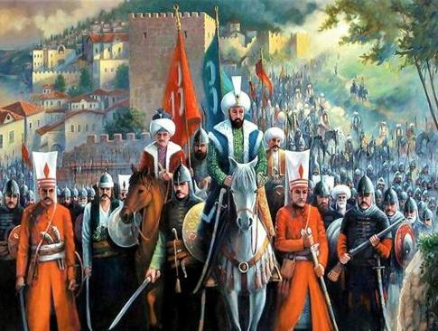
OSMANLI İMPARATORLUĞUNDA LOJİSTİK
Osmanlı ordusunun seferlerinin taktiksel açıdan askeri boyutları ile stratejik açıdan siyasi sonuçları hakkında sayısız eser bulunmasına rağmen bu seferlerin başarıyla tamamlanması için mükemmele yakın bir biçimde organize edilen lojistik desteğin planlanması ve icrası yeteri kadar ele alınmamıştır. O dönemde, malzeme ve insan nakli için canlı hayvanlar kullanılmakta ve çoğu zaman mesafeler yaya olarak kat edilmekteydi. Batı seferlerinde nehirlerin su gücünden kısmen faydalanılmış olsa da doğu seferlerinde bu imkan da yoktu. Seferlerde kalabalık tutulan ordunun en önemli dezavantajı ordu ağırlıklarının taşınması, iaşe ve barınma sorunuydu. Seferlerin başlangıç noktası ile varış noktası arasındaki iklim farkı, aylarca süren bu seferlerde, gerekli tedbirlerin alınmasını gerektiriyordu. Teknolojinin gelişmesiyle muharebe sahasına sonradan giren ve zamanla devasa boyutlara ulaşan toplar ve bu toplara ait mühimmatın nakli, başlı başına lojistik çözümler gerektiren sorunlardandı.

Slide 54
OSMANLI İMPARATORLUĞUNDA LOJİSTİK
İmparatorluk zengin kaynaklara sahipse de bahsedilen lojistik sorunlara etkin çözümler üretmek her zaman mümkün değildi. Sayıları yüzbinleri aşan ordunun seferdeki lojistik sorunlarından en önde geleni olan iaşe sorununun boyutu hakkında fikir sahibi olabilmek adına, günümüzde kullanılan iaşe hesaplama yöntemini esas alan bir çalışma örnek olarak verilebilir. Yiyecek maddelerinin ihtiyaç miktarları, en basit şekliyle, kişi başına günde tüketilecek yiyecek miktarının toplam mevcutla çarpılması ile hesaplanır. Yapılacak hârekatın iklim şartları ve bölgesel özelliklerine göre değişiklik gösterse de (su hariç) bir askerin tüketeceği günlük gıdanın ağırlığı yaklaşık 0.970 kg, bir hayvanın (at, katır, manda, öküz gibi) ise yaklaşık 4 kg civarındadır. Bu yaklaşımla 100 bin kişi ve 10 bin binek veya taşıma maksatlı hayvandan oluşan bir ordunun (su hariç) bir günlük yemek ihtiyacı için yanında taşıması gereken yiyecek maddesi, yaklaşık 97 ton (100 bin X 0.970 kg = 97.000 kg), hayvanlar için taşıması gereken bir günlük yem, yaklaşık 40 ton (10 bin X 4 kg = 40.000 kg) olarak hesaplanır. Özetle ifade etmek gerekirse sefere çıkan 100 bin asker ve 10 bin binek veya taşıma maksatlı hayvandan oluşan bir ordunun (su hariç) yiyecek maddesi ağırlığı, günlük 137 ton olmaktadır.

Slide 55
OSMANLI İMPARATORLUĞUNDA LOJİSTİK
Seferlerin aylarca sürdüğü ve genelde ordunun sayıca yüzbinleri de aştığı göz önüne alınırsa, bu boyutlardaki bir orduya sefer boyunca yeterli olacak yiyeceğin ordu ile birlikte taşınmasının, o dönemin teknolojik imkanlarıyla mümkün olmadığı tespiti yapılabilmektedir. Aylarca, bazen yıllarca süren seferlerde bu sorun, ihtiyaçların sefer güzergahlarında önceden alınacak tedbirler kapsamında yapılan bölgesel stoklama sistemi ile çözümlenmekteydi. Bitkisel ürünlerden karşılanacak un, bulgur, pirinç gibi gıdalarla, büyük ve küçükbaş hayvanlardan karşılanacak et, süt, yumurta gibi ihtiyaçların miktarı önceden belirleniyor, ordunun geçiş zamanına göre hazır bulunduruluyordu. Bu tarz lojistik çözümün beraberinde getirdiği en önemli sorun bölgesel tarım kıtlıkları veya ani iklim değişiklikleriydi. Ayrıca, bu tarz yarı mamul gıdaların tüketilebilecek hale getirilmesi de miktarlar göz önüne alındığında bir başka lojistik problemdi. Bu sorun, yarı mamullerin stoklandığı bölgelere yakın yerleşim birimlerinde ikamet eden, hizmetin cinsine göre seçilen yerel ahaliden faydalanılmak suretiyle çözülmekteydi.

Slide 56
OSMANLI İMPARATORLUĞUNDA LOJİSTİK
Seferlerin lojistik desteğinin etkin olabilmesi için, seferin hedefine ve yönüne göre başlama ve bitiş zamanları, ürünlerin hasat zamanına göre belirleniyordu. Batı yönüne açılan seferler baharın ilk aylarında başlayıp kış başlamadan biterdi. Doğu yönündeki seferlerde yaz mevsimi, aşırı sıcaklar nedeniyle uygun değildi. Batıya yönelik yapılan seferlerde önceleri develerden, sonraları Tuna Nehri’nden faydalanılmıştır. Doğu yönünde yapılan seferler Avrupa yönüne yapılan seferlerle mukayese edilmeyecek kadar çetin şartlarda icra ediliyordu.
Sefer denilince ilk akla gelen Osmanlı padişahı tahtı devraldığında 2.375.000 km2 olan Osmanlı topraklarını, 6.557.000 km2 ye çıkaran Yavuz Sultan Selim’dir. 16’ncı yüzyılda Sultan Selim komutasındaki Osmanlı ordusunun, 1516’da çıkıp, 1518’de döndüğü Mısır seferini, diğer Osmanlı seferlerinden ayıran neden, 2 bin km’lik mesafenin yaya olarak aşılmasının ardından, Sina Çölü’nün günde ortalama 30 km’lik bir hızla yürünerek bir haftada geçilmesi, bu geçiş esnasında her birine dörder veya altışar çekim hayvanının koşulduğu ağır arabalardaki yüzlerce topun, sıcak çöl kumlarının üzerinden nakledilmesi gibi eşine az rastlanır örneklerle dolu olmasıdır.

Slide 57
Osmanlı Lojistiğinin Temel Özellikleri
:Merkezi Planlama: Devlet, seferlere çıkmadan önce detaylı planlar yapar, erzak, silah ve diğer ihtiyaçları önceden temin ederdi.
Yol Ağları: Osmanlı, geniş bir yol ağına sahipti. Bu yollar, ordunun hızlı ve güvenli bir şekilde hareket etmesini sağlardı.
Depo Sistemi: Büyük şehirlerde ve önemli geçiş noktalarında büyük depolar inşa edilerek, orduya sürekli erzak sağlanırdı.
Top Arabacıları Ocağı: Özellikle seferlerde ordunun erzakını taşımakla görevli bir ocaktı.Gemiler: Deniz seferlerinde gemiler, hem asker hem de erzak taşınmasında kullanılırdı.Y
erel Kaynakların Kullanımı: Sefer yapılan bölgelerdeki yerel kaynaklar da lojistikte önemli bir rol oynardı.
Notes:
Osmanlı İmparatorluğu'nun lojistik sistemi, modern lojistik sistemlerinin temellerini oluşturmuştur. Merkezi planlama, depolama, ulaşım ve iletişim gibi konularda Osmanlı'nın deneyimleri, günümüz lojistik uygulamalarına ilham vermiştir.

Slide 58
Dünyada Lojistik Sektörünün Gelişimi
Lojistik sektörünün ülkelerin kalkınmalarında lokomotif olduğu ifade edilirken Georgetown Üniversitesi Lojistik Direktörü Prof. Dr. Ricardo Ernst, dünyada üretilen her bir doların 25 centinin lojistik faaliyetlerine gittiğini belirtmektedir. Birçok faaliyeti kapsadığı için sektör büyüklüğünün hesaplanması zor olmakla birlikte, dünya lojistik pazarının son yıllarda 5 trilyon dolarlık büyüklüğe ulaştığı tahmin edilmektedir. Sektör Avrupa ‟da yıllık yüzde 7-9, Kuzey Amerika ‟da yüzde 15 ve Asya ‟da da yüzde 20‟lik büyüme oranlarıyla en hızlı büyüyen sektörler arasında önemli bir yere sahiptir.

Slide 59
Dünyada Lojistik Sektörünün Gelişimi(devamı)
Dünyanın Lojistik Devi Ülkeleri
Dünyada lojistik sektörü, küresel ticaretin canlanmasıyla birlikte büyük bir önem kazanmıştır. Pek çok ülke, gelişmiş altyapıları, deneyimli iş gücü ve stratejik konumlarıyla bu sektörde öne çıkmaktadır.
Lojistik sektöründe öne çıkan ülkelerin başında Almanya, Amerika Birleşik Devletleri, Çin, Japonya ve Hollanda gelmektedir. Bu ülkeler, gelişmiş lojistik altyapıları, güçlü ekonomileri ve küresel ticaretteki etkinlikleri sayesinde lojistik sektöründe lider konumundadırlar.

Slide 60
Dünyada Lojistik Sektörünün Gelişimi(devamı)
Almanya: Avrupa'nın lojistik merkezi olarak kabul edilen Almanya, güçlü otomotiv ve üretim sektörleri sayesinde gelişmiş bir lojistik altyapısına sahiptir.
Amerika Birleşik Devletleri: Geniş bir coğrafyaya yayılmış olan ABD, deniz ve karayolu taşımacılığında önemli bir role sahiptir. Ayrıca, e-ticaretin gelişmesiyle birlikte son mil teslimatlarında da önemli bir oyuncu haline gelmiştir.
Çin: Dünya ticaretinin merkezi konumundaki Çin, düşük maliyetli üretim ve geniş bir iç pazar sayesinde lojistik sektöründe hızlı bir büyüme göstermektedir.
Japonya: Üretimde yüksek kalite ve verimlilik standartlarına sahip olan Japonya, lojistik sektöründe de bu özellikleriyle öne çıkmaktadır. Özellikle otomotiv ve elektronik sektörlerindeki lojistik operasyonları oldukça gelişmiştir.
Hollanda: Avrupa'nın en büyük limanlarından Rotterdam'a ev sahipliği yapan Hollanda, denizyolu taşımacılığı ve intermodal taşımacılıkta önemli bir merkezdir.
Notes:
Kühne Lojistik Üniversitesi, lisans, yüksek lisans ve doktora seviyesinde çeşitli eğitim programları sunmaktadır. Bu programlar arasında en popüler olanları şunlardır:
Lisans: Lojistik ve Tedarik Zinciri Yönetimi
Yüksek Lisans: Lojistik ve Tedarik Zinciri Yönetimi, Lojistik ve Teknoloji, Sürdürülebilir Lojistik
Doktora: Lojistik ve Tedarik Zinciri Yönetimi
Hamburg Limanı: Avrupa'nın en büyük ve dünyanın en önemli limanlarından biridir. Konteyner taşımacılığında önemli bir merkezdir.Yeni pencerede açılırwww.hafen-hamburg.de
Hamburg Port
Rotterdam Limanı: Teknik olarak Hollanda'da olsa da, Almanya ile olan yakınlığı nedeniyle Alman lojistik ağının bir parçası olarak kabul edilir. Dünyanın en büyük limanlarından biridir.Duisburg: Avrupa'nın en büyük iç limanı olarak bilinir. Demiryolu ve karayolu taşımacılığı için önemli bir merkezdir.Frankfurt Havalimanı: Avrupa'nın en büyük hava kargo merkezlerinden biridir.Münih Havalimanı: Güney Almanya'nın önemli bir hava kargo merkezidir.
ABD'deki önemli limanlar: Los Angeles, New York, Houston gibiABD'deki lojistik şirketleri: UPS, FedEx gibi
Çin'deki önemli limanlar: Şangay, Shenzhen, Ningbo gibiÇin'deki lojistik şirketleri: SF Express, China Post gibiÇin'deki e-ticaret lojistiği: Alibaba'nın lojistik altyapısı gibi"Bir Kuşak Bir Yol" inisiyatifi ve lojistik
Projenin İki Ana Kolu:
İpek Yolu Ekonomik Kuşağı: Karasal yolları takip ederek Çin'den Orta Asya, Ortadoğu ve Avrupa'ya uzanan ekonomik bir koridor.
21. Yüzyıl Deniz İpek Yolu: Deniz yolu üzerinden Güneydoğu Asya, Hindistan, Afrika ve Avrupa'yı birbirine bağlayan deniz ticaret yolları.
Japonya lojistiği, yüksek kalite ve verimlilik üzerine kurulu, teknolojik olarak gelişmiş bir yapıya sahipken, Hollanda lojistiği, güçlü denizcilik altyapısı ve sürdürülebilirlik odaklı yaklaşımıyla öne çıkıyor. Her iki ülke de küresel lojistik ağında önemli bir rol oynamaktadır

Slide 61
AB’ de Lojistik Sektörünün Gelişimi
Avrupa Birliği (AB), dünya ticaretindeki merkezi konumu ve üye ülkeler arasındaki yoğun ekonomik ilişkiler nedeniyle oldukça gelişmiş bir lojistik sektöre sahiptir. AB, tek bir pazar olarak çalıştığı için, üye ülkeler arasında mal ve hizmetlerin serbest dolaşımı, lojistik faaliyetlerinin önemini artırmaktadır.

Slide 62
AB’ de Lojistik Sektörünün Gelişimi
Avrupa Birliği Lojistik Sektörünün ÖzellikleriYüksek Düzeyde Entegrasyon: AB üyesi ülkeler arasındaki güçlü ekonomik bağlar, lojistik ağlarının birbirine sıkı sıkıya entegre olmasına neden olmuştur. Bu durum, mal ve hizmetlerin hızlı ve verimli bir şekilde taşınmasını sağlamaktadır.Standardizasyon: AB'de lojistik işlemlerin standardizasyonu için yapılan çalışmalar, farklı ülkeler arasındaki lojistik süreçlerin uyumunu sağlamıştır. Bu sayede, sınır geçişlerinde yaşanan sorunlar minimize edilmiştir.

Slide 63
AB’ de Lojistik Sektörünün Gelişimi(devamı)
Sürdürülebilirlik Odaklılık: AB, lojistik sektöründe sürdürülebilirliğe büyük önem vermektedir. Bu nedenle, lojistik şirketleri, karbon emisyonlarını azaltmak ve çevre dostu çözümler geliştirmek için çalışmalar yapmaktadır.Teknoloji Odaklılık: AB ülkeleri, lojistik sektöründe teknolojik gelişmeleri yakından takip etmektedir. Yapay zeka, otomasyon ve büyük veri analitiği gibi teknolojiler, lojistik süreçlerin daha verimli hale gelmesini sağlamaktadır.Rekabet: AB içindeki güçlü rekabet ortamı, lojistik şirketlerinin hizmet kalitesini artırmalarını ve maliyetlerini düşürmelerini sağlamaktadır.

Slide 64
AB’ de Lojistik Sektörünün Gelişimi
Ulaşım sanayi, AB içerisinde önemli bir konuma sahiptir. Ulaşım sektörü AB GSYiH’sının %7’sini, istihdamın %7’sini, üye ülke yatırımlarının %40’ını ve enerji tüketiminin %30‟unu oluşturmaktadır. Topluluk içi trafikte son 20 yılda, ortalama olarak, mallar için yılda %2,3, yolcular için ise %3.1 düzeyinde bir talep artısı meydana gelmiştir.

Slide 65
AB’ de Lojistik Sektörünün Gelişimi(devamı)
Avrupa Birliği Lojistik Sektörünün Özellikleri
Yüksek Düzeyde Entegrasyon: AB üyesi ülkeler arasındaki güçlü ekonomik bağlar, lojistik ağlarının birbirine sıkı sıkıya entegre olmasına neden olmuştur. Bu durum, mal ve hizmetlerin hızlı ve verimli bir şekilde taşınmasını sağlamaktadır.
Standardizasyon: AB'de lojistik işlemlerin standardizasyonu için yapılan çalışmalar, farklı ülkeler arasındaki lojistik süreçlerin uyumunu sağlamıştır. Bu sayede, sınır geçişlerinde yaşanan sorunlar minimize edilmiştir.
Sürdürülebilirlik Odaklılık: AB, lojistik sektöründe sürdürülebilirliğe büyük önem vermektedir. Bu nedenle, lojistik şirketleri, karbon emisyonlarını azaltmak ve çevre dostu çözümler geliştirmek için çalışmalar yapmaktadır.
Teknoloji Odaklılık: AB ülkeleri, lojistik sektöründe teknolojik gelişmeleri yakından takip etmektedir. Yapay zeka, otomasyon ve büyük veri analitiği gibi teknolojiler, lojistik süreçlerin daha verimli hale gelmesini sağlamaktadır.
Rekabet: AB içindeki güçlü rekabet ortamı, lojistik şirketlerinin hizmet kalitesini artırmalarını ve maliyetlerini düşürmelerini sağlamaktadır.

Slide 66
AB’ de Lojistik Sektörünün Gelişimi(devamı)
Avrupa Birliği Lojistik Sektörünü Etkileyen Faktörler
Küreselleşme: Küresel ticaretin artmasıyla birlikte, AB ülkeleri arasındaki lojistik faaliyetler de artmıştır.
E-ticaretin Büyümesi: E-ticaretin hızla gelişmesi, son mil teslimatları ve küçük paketli gönderilerde lojistik sektörüne olan talebi artırmıştır.
Sürdürülebilirlik: Çevresel kaygılar, lojistik şirketlerini daha sürdürülebilir çözümler geliştirmeye yöneltmiştir.
Brexit: Birleşik Krallık'ın AB'den ayrılması, Avrupa lojistik ağına önemli bir darbe vurmuş ve sınır geçişlerinde yeni düzenlemeler getirmiştir.

Slide 67
TÜRKİYE’DE TAŞIMACILIK VE LOJİSTİK

Slide 68
Türkiye’ de Lojistik Sektörünün Gelişimi
Lojistiğin gelişmesi, ülkelerin lojistik olanak ve yeteneklerine bağlıdır. Ülke ve bölge bazında yapılan lojistik değerlendirmeler önemlidir, çünkü dünyanın bazı bölgeleri, başarılarında önemli paya sahip mükemmel lojistik olanaklara sahip iken diğer bölgeler, bu özelliklerden yoksundur. Lojistikte bölge değerlendirmesi, coğrafik, fiziksel ve kurumsal altyapıya göre yapılır. Bu tür değerlendirmeler lojistiğin gelişmesi için gerekli olan yatırım ve düzenlemelere ışık tutar.

Slide 69
Dünya üzerindeki gelişmiş ülkelerin tamamının entegre olduğu günden güne gelişen lojistik sektörü, Türkiye’de de 1980’lerle 1990’lı yıllar arasında kara, hava, deniz, demiryolu ve kombine taşımacılık alanlarındaki yatırımlarla alt yapısını oluşturmuştur, 1990’lı yıllarda da atılıma geçmiştir. Dünyadaki benzer uygulamalara paralel biçimde
hizmetlerini çeşitlendiren ve uzmanlaştıran Türkiye ‘de yerleşik lojistik sektörü, 2000 yılının başına gelindiğinde, emekleme devresini geride bırakarak, yerli ve uluslararası şirketlerde işbirliğine giden, yurtdışı bürolar açan hizmetlerinin kalitesini sürekli artıran, dinamik bir sektör haline gelmiştir.

Slide 70
2023 YILINA YÖNELİK TAŞIMACILIK VE LOJİSTİK SEKTÖRÜNE İLİŞKİN YÜKSEK HEDEFLER
16 adet büyük ölçekli yeni lojistik merkezi
36.500 km’lik bölünmüş yol, 7.500 km’lik otoyol
70.000 km’lik bitümlü sıcak karışım asfalt
2019 yılında Boğaz’da bir denizaltı tüp geçit ve 3. köprü
Çanakkale Boğazı’nda köprü
10.000 km’lik hızlı tren demir yolu, 4.000 km’lik ilave demir yolu

Slide 71
2023 YILINA YÖNELİK TAŞIMACILIK VE LOJİSTİK SEKTÖRÜNE İLİŞKİN YÜKSEK HEDEFLER
8.000 km’lik hattın elektrikli ve sinyalli hale getirilmesi
Yılda 500 km’lik demir yolunun yenilenmesi
Demir yollarının özel sektöre açılması
Terminal ve istasyonların yenilenmesi, hızlı trenlere yönelik yeni terminallerin inşası
Türkiye’yi; Kafkaslar, Orta Doğu ve Kuzey Afrika’ya bağlayacak demir yolu projelerinin desteklenmesi
Yeni havaalanları, 400 milyonluk yolcu kapasitesi (165 milyon)
İstanbul’a 3 yeni havaalanı

Slide 72
2023 YILINA YÖNELİK TAŞIMACILIK VE LOJİSTİK SEKTÖRÜNE İLİŞKİN YÜKSEK HEDEFLER
750 uçaklık filo (200 bölgesel)
Ana limanların demir yollarına bağlanması
Ege/Akdeniz/Marmara ve Karadeniz’de transfer limanları
2019 yılında dünyanın en iyi 10 limanından en az birine sahip olmak
Konteynır taşımacılığı için 32 milyon TEU’luk elleçleme kapasitesi
500 milyon ton katı, 350 milyon ton sıvı yük elleçlemek
10 milyon DWT’lik gemi inşaatı kapasitesi
50.000 yat kapasiteli 100 marina

Slide 73
Türkiye’nin 2053 lojistik hedefleri
Türkiye’nin 2053 lojistik hedefleri, "Ulaştırma ve Lojistik Ana Planı" kapsamında somut hedefler ve projeksiyonlar içermektedir. İşte bu hedefler sayısal örneklerle detaylandırılmış şekilde:
1. Altyapı Geliştirme ve YatırımlarOtoyol Projeleri: 2053 yılına kadar toplamda 5.839 km yeni otoyol inşası hedeflenmektedir. Bu otoyollar, ülkenin stratejik bölgelerini birbirine bağlayacak şekilde planlanmıştır. Ayrıca 13.951 km mevcut yollar genişletilecek ve 795 km yeni bölünmüş yol yapılacaktır.Karayolu Taşımacılığı: Karayolu yük taşımacılığının 2053 yılına kadar %57,47 oranında artması öngörülmektedir. 2019 yılında karayoluyla taşınan yük miktarı 754 milyon ton iken, bu rakam 2053'te 1,174 milyar tona çıkacaktır​(

Slide 74
Türkiye’nin 2053 lojistik hedefleri
Demiryolu Ağı Genişletilmesi: Demiryolu Taşımacılığı: Demiryolu taşımacılığı, Türkiye’nin sürdürülebilir ulaştırma politikalarının ana unsurlarından biridir. 2053 yılına kadar demiryolu ile taşınan yük oranı %3,13’ten %21,93’e çıkarılacak. Bu doğrultuda, demiryolu taşımacılığında büyük bir genişleme öngörülmektedir:Toplam Demiryolu Uzunluğu: Türkiye, 2053 yılına kadar toplamda 8.554 km demiryolu inşa etmeyi planlamaktadır. Bu hatlar hızlı tren ve yük taşımacılığına yönelik olacak şekilde projelendirilmiştir​
Yük Taşımacılığı: 2019 yılında demiryoluyla taşınan yük miktarı 32,8 milyon ton iken, bu rakam 2053’te 448 milyon tona çıkacaktır​

Slide 75
Türkiye’nin 2053 lojistik hedefleri
Çevreci ve Sürdürülebilir Ulaştırma
Sürdürülebilir Taşıma Hedefleri: 2053 vizyonunda, "Çevreci (Sürdürülebilir)" senaryo ön plandadır. Bu senaryo kapsamında, ulaşımda sera gazı emisyonlarını azaltacak uygulamalar devreye sokulacaktır.
Enerji Verimliliği: Toplu taşımanın teşviki, elektrikli araçların yaygınlaştırılması ve yakıt tüketimini azaltan teknolojilere yatırımlar yapılacaktır.
Net Fayda Maliyet Oranı (FMO): Çevreci senaryo diğer senaryolara kıyasla en yüksek FMO değerine sahiptir: 3,22. Bu senaryo aynı zamanda 20,926 milyar Euro net bugünkü değer (NBD) ile en yüksek ekonomik faydayı sağlamaktadır​

Slide 76
Türkiye’nin 2053 lojistik hedefleri
Bölgesel ve Küresel EntegrasyonLojistik Ağlarının Genişletilmesi: Türkiye'nin 2053 hedeflerinde, lojistik merkezlerin sayısının artırılması ve lojistik koridorların geliştirilmesi öngörülmektedir. Bu merkezler, deniz, kara, demir ve hava yolu taşıma modlarını birleştiren intermodal taşımacılığı güçlendirecektir.Denizyolu Taşımacılığı: 2053 yılına kadar denizyoluyla taşınan yük miktarı %24,85’ten %20,60 seviyelerine gelecektir. Denizyolu ile yapılan taşımacılık, özellikle sıvı dökme yükler hariç olmak üzere optimize edilecektir​
Havayolu Taşımacılığı: Havayolu taşımacılığında da önemli artışlar hedeflenmektedir. 2053 yılına kadar havalimanlarındaki yolcu sayısının 344,3 milyon olması beklenmektedir​(Bu hedefler, Türkiye’nin 2053 yılına kadar ulaştırma ve lojistik sektöründe modern, çevreci ve sürdürülebilir çözümler üreterek, bölgesel ve küresel ticarette lider konumuna gelmesini amaçlamaktadır.

Slide 77


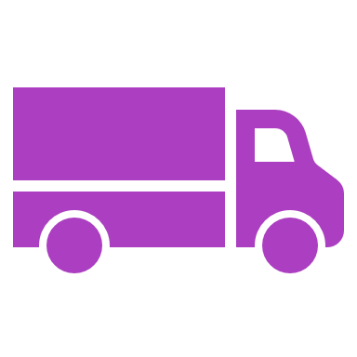
TÜRKİYE’NİN TEDARİK ZİNCİRİ VE LOJİSTİK SEKTÖRÜ ÜZERİNE BİR SWOT ANALİZİ

Slide 78
Güçlü Noktalar
Coğrafi Konum: Avrupa ve Asya kıtaları arasında köprü konumunda bulunması, birçok ülkeye ulaşım imkanı sunar.
Ulaşım Altyapısı: Karayolları, demiryolları, deniz limanları ve havaalanları gibi geniş bir ulaşım ağına sahiptir.
Genç Nüfusu: Genç ve dinamik bir nüfusa sahip olması, lojistik sektöründe nitelikli iş gücü potansiyeli yaratır.
Serbest Ticaret Anlaşmaları: Birçok ülke ile yapılan serbest ticaret anlaşmaları, ticaret hacmini artırır ve lojistik faaliyetleri canlandırır
.Lojistik Merkezleri: İstanbul, Gebze gibi önemli lojistik merkezleri, bölgesel ve küresel ticarette önemli bir role sahiptir.

Slide 79
Zayıf Noktalar
Yüksek Lojistik Maliyetler: Enerji maliyetleri, gümrük işlemleri ve bürokratik engeller, lojistik maliyetleri artırır.
Demiryolu Altyapısının Yetersizliği: Demiryollarının yetersizliği, uzun mesafelerde karayolu taşımacılığına bağımlılığı artırır ve maliyetleri yükseltir.
Lojistik Bilincinin Düşüklüğü: Lojistik sektöründe çalışanların ve şirketlerin lojistik yönetimi konusunda yeterli bilgi ve becerilere sahip olmaması, verimliliği düşürür.
Kısa Vadeli Odaklılık: Şirketlerin genellikle kısa vadeli kar hedeflemesi, uzun vadeli lojistik stratejilerinin geliştirilmesini engelleyebilir.

Slide 80
Fırsatlar
Küresel Ticaretin Artması: Küresel ticaretin artmasıyla birlikte Türkiye'nin lojistik hizmetlerine olan talep de artmaktadır.
Teknolojik Gelişmeler: Lojistik sektöründe kullanılan teknolojilerin gelişmesi, verimliliği artırma ve maliyetleri düşürme imkanı sunar.
Serbest Bölgelerin Geliştirilmesi: Serbest bölgelerin sayısının artması ve faaliyetlerinin çeşitlendirilmesi, lojistik faaliyetleri teşvik eder.
E-ticaretin Büyümesi: E-ticaretin hızla büyümesi, son kullanıcıya yönelik lojistik hizmetlere olan talebi artırır.

Slide 81
Tehditler
Ekonomik Durgunluklar: Küresel ekonomideki yavaşlama veya durgunluk, lojistik sektörünü olumsuz etkileyebilir.
Doğal Afetler: Deprem, sel gibi doğal afetler, lojistik altyapısını zarar görebilir ve faaliyetleri aksatabilir.
Rekabetin Artması: Bölgedeki diğer ülkelerin lojistik sektöründeki yatırımları, Türkiye için rekabet ortamını zorlaştırır.
Jeopolitik Riskler: Bölgesel siyasi istikrarsızlıklar, lojistik faaliyetleri olumsuz etkileyebilir.
Sonuç olarak, Türkiye'nin tedarik zinciri ve lojistik sektörü, hem güçlü yönleri hem de zayıf yönleriyle dikkat çekmektedir. Bu SWOT analizi, Türkiye'nin lojistik sektörünün mevcut durumunu daha iyi anlamasına ve gelecekteki stratejilerini belirlemesine yardımcı olabilir.

Slide 82
ÖZETLE:
Türkiye'nin lojistik sektörünün daha da gelişmesi için aşağıdaki önerilerde bulunulabilir:
Lojistik altyapısının modernizasyonu ve demiryolu taşımacılığının teşviki,Lojistik bilincinin artırılması ve eğitim programlarının geliştirilmesi,
Lojistik maliyetlerinin düşürülmesi için çalışmalar yapılması,Teknolojik gelişmelerin yakından takip edilmesi ve lojistik süreçlere entegre edilmesi,
Serbest bölgelerin etkin kullanılması ve yeni bölgelerin oluşturulması.
Bu öneriler sayesinde Türkiye, lojistik alanında daha rekabetçi hale gelebilir ve küresel tedarik zincirinde önemli bir oyuncu olabilir.

Slide 83
Tedarik Zinciri ve Lojistikte Geleceği Şekillendirecek Ülkeler ve Gelişmeler
Tedarik zinciri ve lojistik sektörü, küreselleşme, dijitalleşme ve sürdürülebilirlik gibi faktörlerin etkisiyle hızla dönüşüm geçirmektedir. Bu dönüşümde bazı ülkeler ve teknolojik gelişmeler ön plana çıkmaktadır.
Geleceği Şekillendirecek Ülkeler
Çin: Dünyanın en büyük üretici ve tüketicisi olarak, Çin lojistik sektöründe önemli bir oyuncu olmaya devam edecektir. Özellikle "Bir Kuşak Bir Yol" projesi ile küresel ticaretteki konumunu güçlendirmeye çalışmaktadır.
Amerika Birleşik Devletleri: E-ticaretin hızlı büyümesi ve teknolojik yenilikler, ABD'yi lojistik sektöründe öncü bir konuma getirmiştir.
Almanya: Gelişmiş otomotiv ve üretim sektörleri sayesinde güçlü bir lojistik altyapısına sahip olan Almanya, Avrupa'nın lojistik merkezi olarak kabul edilmektedir.
Japonya: Üretimde yüksek kalite ve verimlilik standartlarına sahip olan Japonya, lojistik sektöründe de bu özellikleriyle öne çıkmaktadır.
Singapur: Güçlü denizcilik sektörü ve stratejik konumu sayesinde Asya Pasifik bölgesindeki lojistik faaliyetlerin merkezi haline gelmiştir.

Slide 84
Tedarik Zinciri ve Lojistikte Geleceği Şekillendirecek Ülkeler ve Gelişmeler
Geleceği Şekillendirecek Gelişmeler
Yapay Zeka ve Makine Öğrenmesi: Lojistik süreçlerin optimize edilmesi, talep tahminleri ve otonom araçlar gibi alanlarda yapay zeka ve makine öğrenmesi teknolojileri yaygın olarak kullanılmaya başlanacaktır.
Blok Zinciri Teknolojisi: Şeffaflık, güvenlik ve izlenebilirlik sağladığı için lojistik süreçlerinde blok zinciri teknolojisi kullanımı artacaktır.
3D Yazıcılar: Üretim noktalarına yakın yerlerde üretim yapma imkanı sunduğu için lojistik süreçleri kısaltacak ve tedarik zincirlerini dönüştürecektir.
Sürdürülebilir Lojistik: Çevresel kaygılar, lojistik şirketlerini daha sürdürülebilir çözümler geliştirmeye yöneltecek. Elektrikli araçlar, geri dönüşüm ve karbon ayak izi azaltma gibi konulara daha fazla önem verilecektir.
Otonom Araçlar: Sürücüsüz kamyonlar ve drone'lar gibi teknolojiler, özellikle son mil teslimatlarında kullanılmaya başlanacak ve lojistik maliyetlerini düşürecektir.
Mikrodepolama: Kent merkezlerindeki küçük depolama alanları, e-ticaretin artmasıyla birlikte önem kazanacak ve daha hızlı teslimatlara olanak sağlayacaktır.

Slide 85
Türkiye'nin Gelecekteki Rolü
Türkiye, coğrafi konumu ve gelişen ekonomisi sayesinde lojistik sektöründe önemli bir potansiyele sahiptir. Özellikle Asya ve Avrupa arasındaki ticarette köprü görevi üstlenmesi, Türkiye'yi lojistik bir merkez haline getirme potansiyelini artırmaktadır. Ancak, lojistik altyapısının geliştirilmesi, personel eğitimi ve teknolojik yatırımların artırılması gibi konularda daha fazla çalışmaya ihtiyaç vardır.
Sonuç olarak, tedarik zinciri ve lojistik sektörü, teknolojik gelişmeler ve küreselleşme etkisiyle sürekli olarak değişiyor ve gelişiyor. Bu değişimler, işletmelerin daha verimli çalışmasını, müşteri memnuniyetinin artmasını ve küresel rekabette daha güçlü olmasını sağlıyor.

Slide 86

TEŞEKKÜRLER

